Slide 1
Лекция Введение в HADoOP Архитектура HDFS
Методы и инструменты анализа больших данных

Slide 2
Что это
Hadoop Distributed File System
Один диск с бесконечным размером
Работает поверх файловых систем
Поддерживает большинство ОС
GFS
Устойчивость к сбоям

Slide 3
Идея
Использовать обычное железо
Не нужно дорогих сетевых накопителей
Не нужно дорогих серверов
Десктопов?

Slide 4
Когда применять
Хранения больших файлов
Гигабайты, петабайты
Файлы относительно большого размера
Требования к типовой модели доступа
Пишем очень редко, читаем очень часто
Читаем подряд всё
Не читаем рандомно
Надёжность на дешёвых серверах (репликация)

Slide 5
Когда не применять
Для хранения мелких картинок и файлов
Для рандомного чтения
OLTP нагрузки
Эти проблемы можно решить установив поверх HDFS доп инструменты HADOOP

Slide 6
АрхитектуРа
NameNode
Управляет namespace’ами
Один центральный master сервер
DataNode
Хранит и отдаёт блоки данных
Отвечает на запросы по мониторингу
Запущена на максимальном кол-ве машин
Другие
Secondary NameNode
Checkpoint Node
Backup Node
Job Tracker Node
Task Tracker Node

Slide 7
Диаграмма взимоотношений
NameNode
Secondary NameNode
DataNode
DataNode
DataNode

Slide 8
Файлы(имена и байты)
Единица хранения – блок, файлы состоят из блоков
Управляются NameNode’ой
Хранятся на DataNode’е
Фактор репликации – 3
Размер блока 64Мб, но в основном ставят ещё больше

Slide 9

Файлы и блоки
Notes:
HDFS Architecture Guide (apache.org)

Slide 10
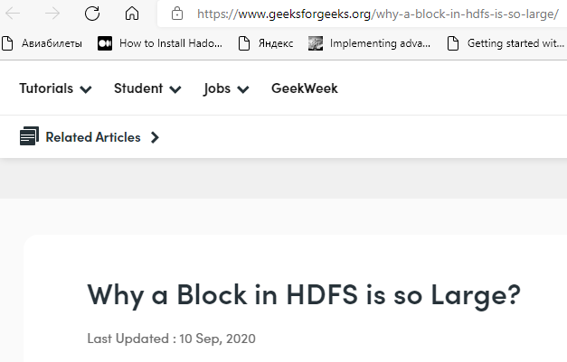
Почему блоки такие большие
Снизить время поиска файлов по сравнению со скоростью передачи
Сэкономить память

Slide 11
Клиенты
Клиент обращается к NameNode
Получает информацию о размещении блоков
Подключается к DataNode за данными

Slide 12
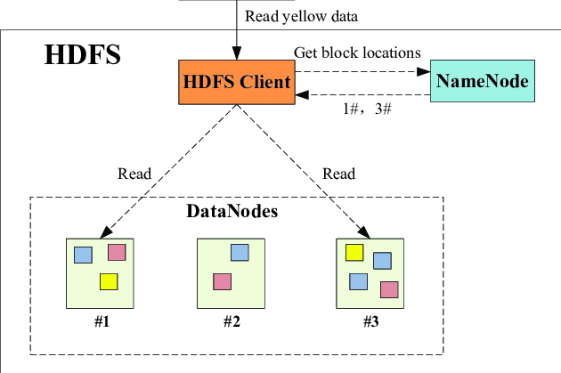
Клиенты
Notes:
Hadoop Distributed File System (HDFS) structure and its reading process. | Download Scientific Diagram (researchgate.net)

Slide 13
Использование памяти
Память нужна NameNode
Чем больше кластер и файлов в нём тем больше нужно памяти
Чем меньше блок тем больше нужно памяти
HDFS Federation
Notes:
Apache Hadoop 3.3.1 – HDFS Federation

Slide 14
Как же получить файлы
Direct Access
CLI клиент
API для Java
Proxy
HTTP
Сериализация
Notes:
Apache Hadoop 3.3.1 – HDFS Federation

Slide 15
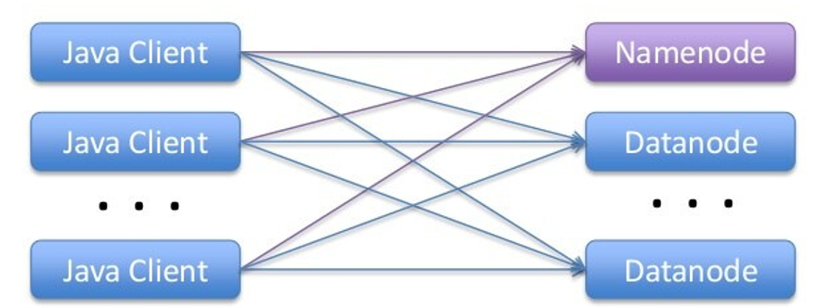
Как же получить файлы Direct Access
Узнаёт где лежат блоки
Скачивает и объединяет в файл
Java API
Notes:
Apache Hadoop 3.3.1 – HDFS Federation

Slide 16
Как же получить файлы Proxy Server
Hadoop HDFS over HTTP
Thrift
Сериализация (Avro)
Notes:
Apache Hadoop 3.3.1 – HDFS Federation

Slide 17
HDFS CLI
Простые команды unix-sell like
hdfs dfs -<command> -<option> <URI>
hadoop fs -ls /user/hadoop/file1
hdfs dfs –ls /
URI
Опциональный, лежит в core-site.xml
Notes:
Apache Hadoop 3.3.1 – HDFS Federation
https://hadoop.apache.org/docs/stable/hadoop-project-dist/hadoop-common/FileSystemShell.html

Slide 18
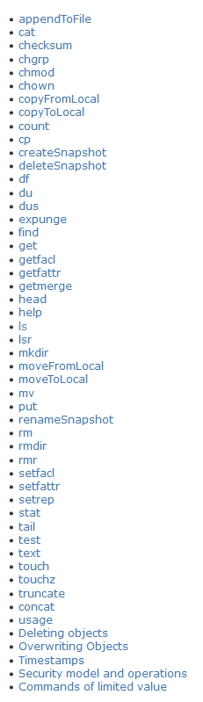
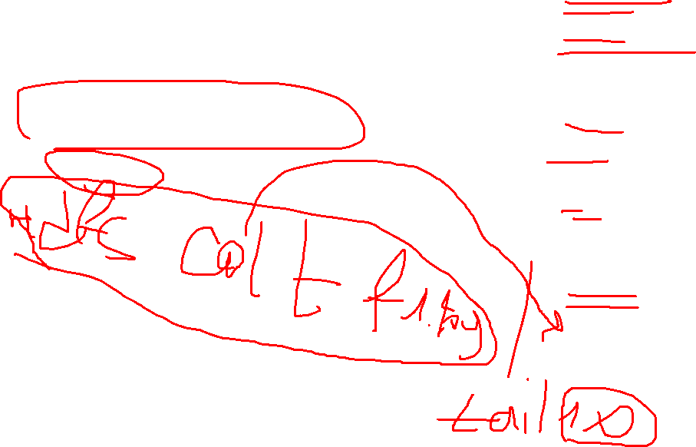
HDFS CLI - команды
Привычные: cat, rm, ls, mkdir
Специфичные: help
Notes:
https://hadoop.apache.org/docs/stable/hadoop-project-dist/hadoop-hdfs/HDFSCommands.html

